Slide 1
Un proyecto para conectar empresas y despertar ideas
Informe preliminar de gestión
Segundo semestre 2023
© Madrid Excelente 2022. Todos los derechos reservados. Fundación Madrid por la Competitividad. Consejería de Economía, Hacienda y Empleo.
2024
© Madrid Excelente 2022. Todos los derechos reservados. Fundación Madrid por la Competitividad. Consejería de Economía, Hacienda y Empleo.

Slide 2
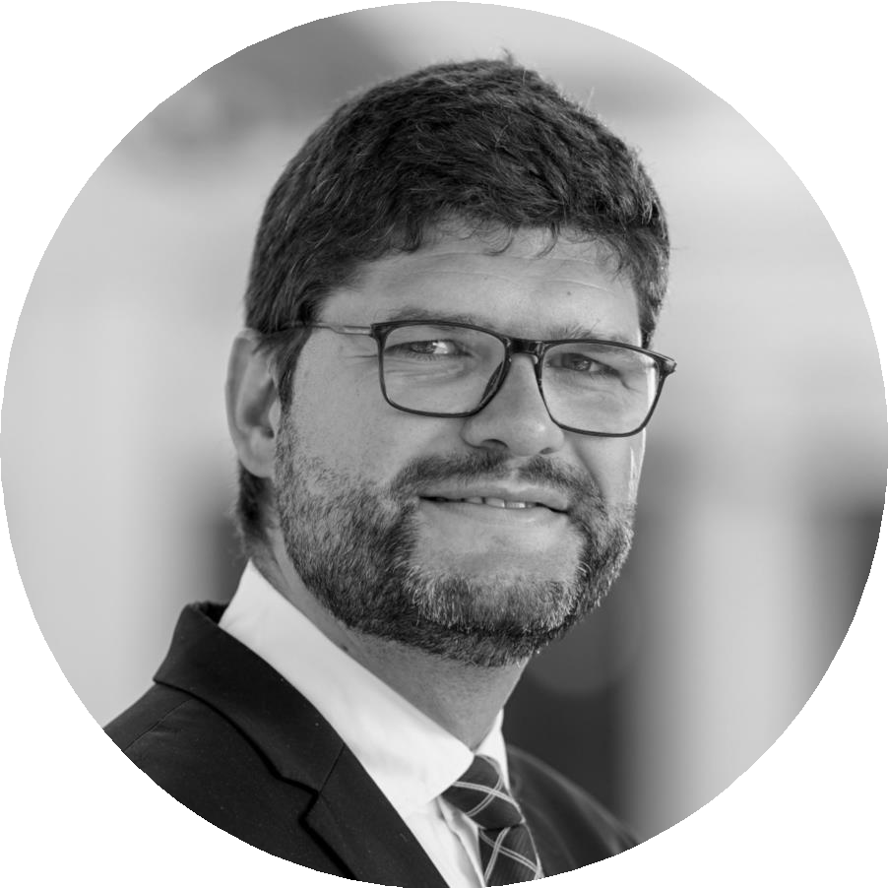
El mejor MADRID de la historia
D. Daniel Rodríguez Asensio
Viceconsejero de Economía y Empleo Comunidad de Madrid.
Presenta Elena Mantilla
Directora General | Fundación Madrid por la Competitividad.
Un proyecto para conectar empresas y despertar ideas
29 enero 2024 | 9:00
Sede Madrid Excelente
Príncipe de Vergara 9, planta 3 | Madrid
+34 912 202 808 | direccion@madridexcelente.com
© Madrid Excelente 2022. Todos los derechos reservados. Fundación Madrid por la Competitividad. C©oMnsaedjerridía EdxecEecloennnotem2ía0,2H2a.cTieonddoasyloEsmpdleeroe.chos reservados. Fundación Madrid por la Competitividad. Consejería de Economía, Hacienda y Empleo.

Slide 3
Entre los objetivos marcados por Madrid Excelente para el año 2024 está el compromiso de construir una red de contactos fuerte y ganar relevancia en la creación de valor al ecosistema empresarial madrileño.

Slide 4
Dirigido a empresarios, emprendedores y profesionales que buscan innovar, aprender, y ampliar sus contactos empresariales.
Inspiring Mornings Madrid es un evento periódico que reúne a empresarios, emprendedores y directivos del entorno empresarial de la Comunidad de Madrid con el objetivo de ofrecer un espacio de inspiración, networking y aprendizaje vinculado a la marca Madrid Excelente y Comunidad de Madrid.

Slide 5
Inspiring Mornings Madrid se organiza con los siguientes objetivos:
Innovación: generar un ambiente donde las ideas innovadoras y las soluciones creativas sean el foco.
Conectar personas y empresas: facilitar la creación de una red de contactos valiosos para fomentar colaboraciones y oportunidades de negocio en nuestra región.
Despertar ideas: a través de ponencias de invitados destacados, inspirar a los asistentes a pensar más allá de lo convencional.
Vincular y difundir la existencia de Madrid Excelente y el compromiso de la
Comunidad de Madrid con la construcción de valor para el ecosistema empresarial.

Slide 6
Agenda
9:00
Recepción y bienvenida: un inicio para conocer a los asistentes y establecer un ambiente acogedor.
Presentación de la directora de Madrid Excelente al Viceconsejero de Economía y Empleo.
Ponencia: El mejor Madrid de la Historia
Diálogo abierto: espacio para la interacción, preguntas y debate con el viceconsejero.
Coffee break y networking: oportunidad para conversar, intercambiar
contactos y establecer conexiones en un ambiente más informal.
9:15
9:30
10:00
10:15

Slide 7
Título de la diapositiva
Madrid Excelente
Fundación Madrid por la Competitividad
Solicita el sello
T. +34 912 202 800
madridexcelente.com
direccion@madridexcelente.com

